Slide 1
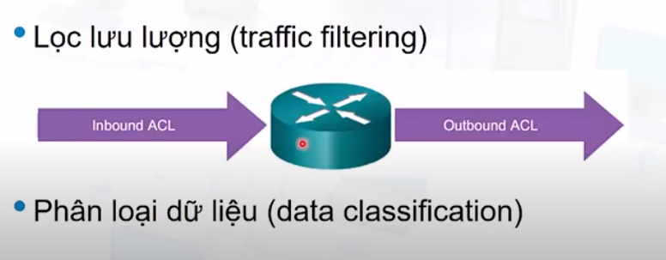
ACCESS LIST CONTROL là gì ?

Slide 2
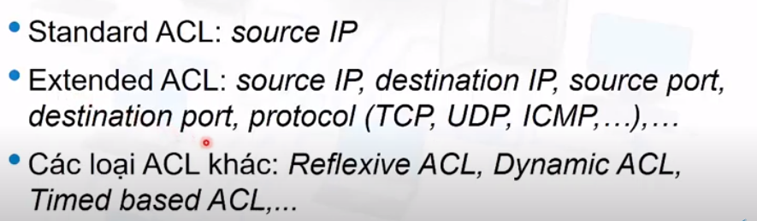
PHÂN LOẠI ACCESS LIST CONTROL

Slide 3
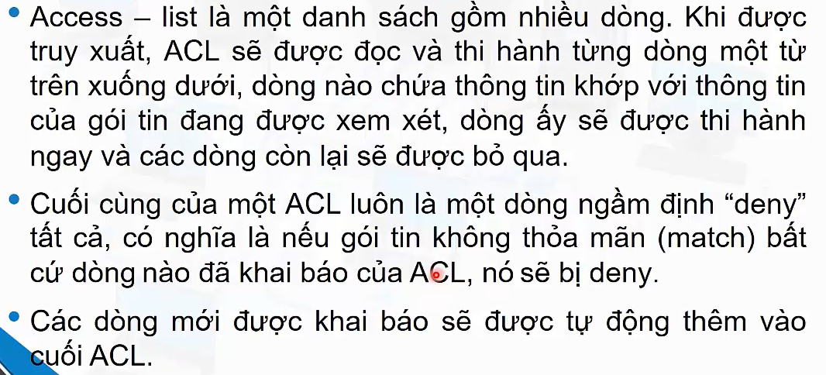
NGUYÊN TẮC HOẠT ĐỘNG CỦA ACCESS LIST CONTROL

Slide 4
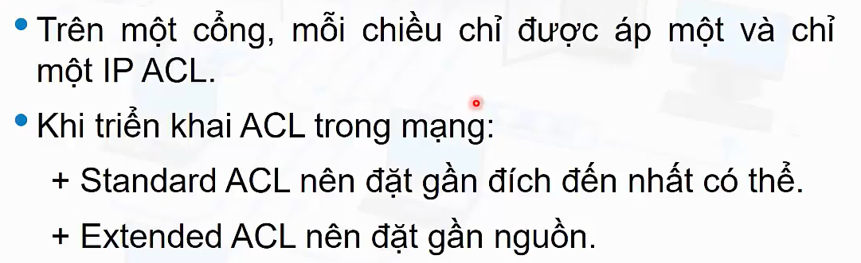
MỘT SỐ GHI CHÚ :

Slide 5
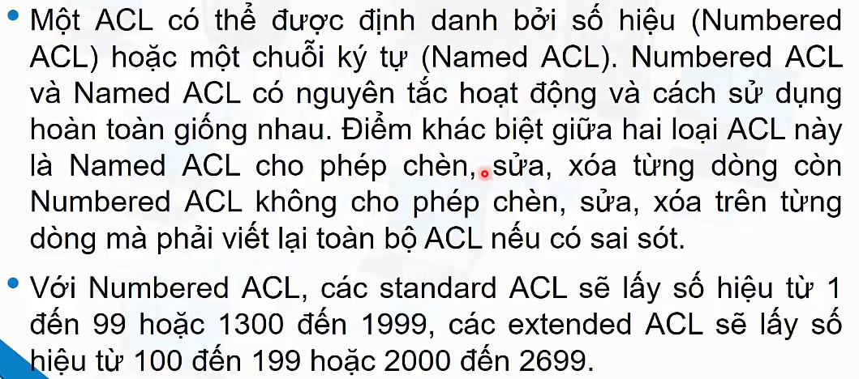
2 CÁCH ĐỂ TẠO/THIẾT LẬP ACCESS LIST CONTROL

Slide 6
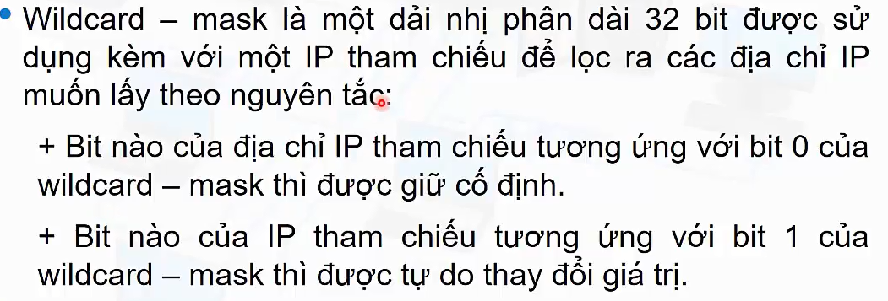
NHẮC LẠI VỀ ĐỊA CHỈ WILDCARD MASK

Slide 7
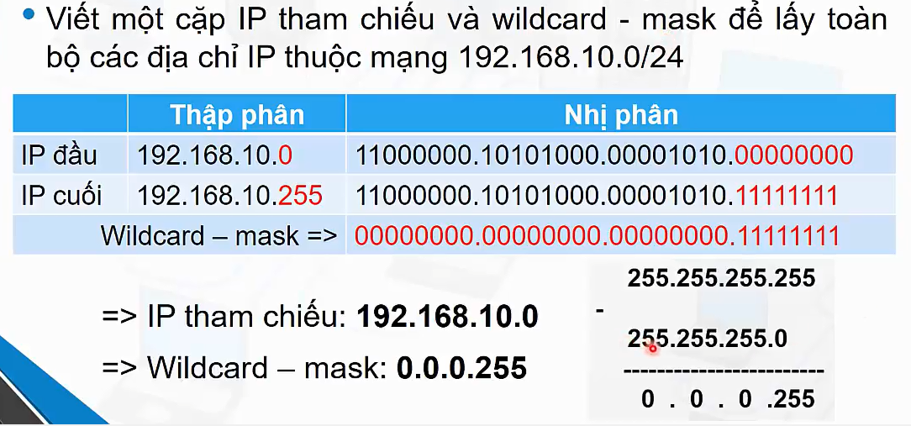
ÁP DỤNG ĐỊA CHỈ WILDCARD MASK

Slide 8
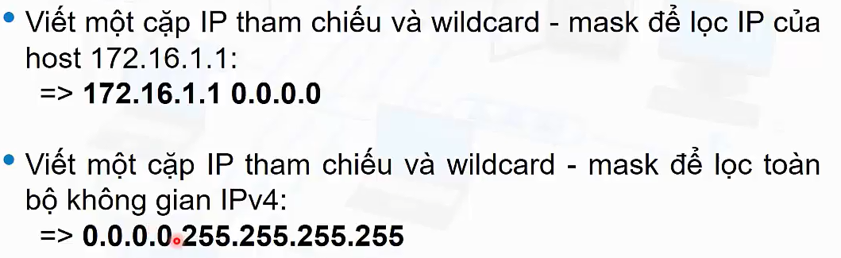
ÁP DỤNG ĐỊA CHỈ WILDCARD MASK

Slide 9
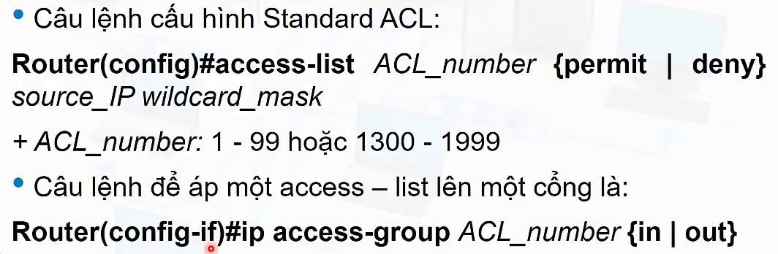
STANDARD ACCESS LIST CONTROL

Slide 10
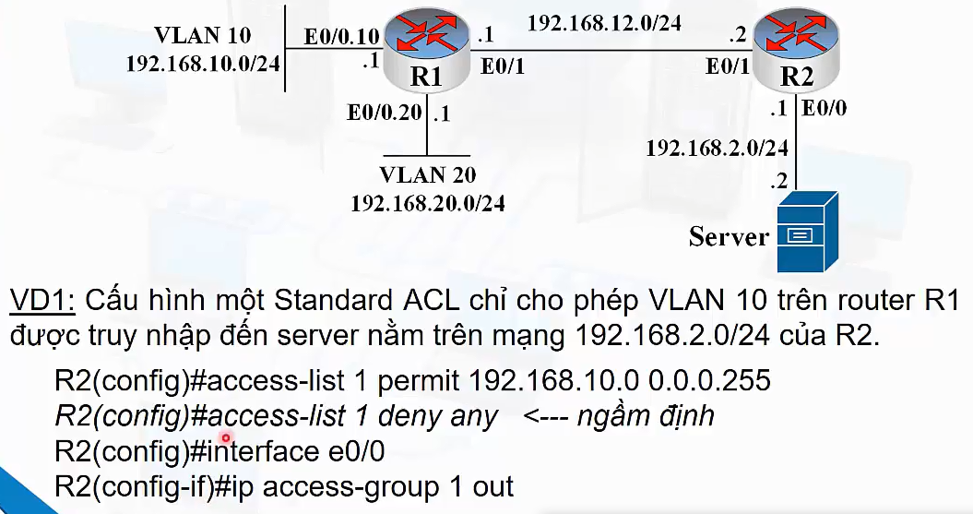
DEMO ỨNG DỤNG

Slide 11
PHÂN LOẠI ACCESS LIST CONTROL

Slide 12
PHÂN LOẠI ACCESS LIST CONTROL

Slide 13
PHÂN LOẠI ACCESS LIST CONTROL

Slide 14
PHÂN LOẠI ACCESS LIST CONTROL

Slide 15
PHÂN LOẠI ACCESS LIST CONTROL

